Slide 1
Проверка домашней работы

Slide 2
В классе 36 человек. Ученики это­го класса посещают математический, физический и химический кружки. Математический кружок по­сещают 18 человек, физический — 14 человек, химический — 10 человек. Кроме того, извест­но, что 2 человека посещают все три кружка, 8 человек - и математиче­ский, и физический, 5 — и математи­ческий и химический, 3 — и физи­ческий и химический кружки. Сколько учеников класса не посещают ни­какие кружки?
Математический
Физический
6
8
18
14
7
5
2
36 человек
3
5
1
3
36-7-6-2-3-1-5-4=8 учеников класса не посещают никакие кружки
10
4
Химический

Slide 3
В каком виде мы можем сообщить информацию о снеговике?
СНЕГОВИК
Представить в виде текста
Представить в виде графики
«Снеговик состоит из трех комочков разных размеров.
Сначала лепим большой комок, затем средний и маленький. Делаем нос, глазки, одеваем шляпу».
Представить в виде таблицы
Число комков | Размер комка | Цвет комков
3 | большой | голубой

Slide 4
Тема урока
«Представление информации»
Цель урока?
Изучить различные формы представления информации.

Slide 5
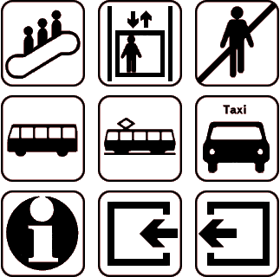
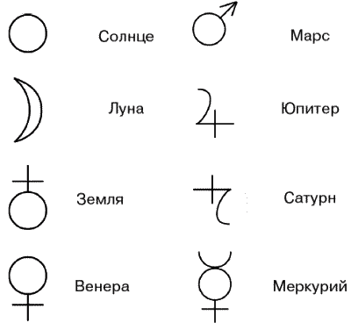
Знак - что это?
?
?
А, Б, В, Г….
1, 2, 3, 4…
A, B, C, D…
§ © Ω ☺ 
Пиктограмма
Символ
Если форма знака позволяет догадаться о его смысле – этот знак называют пиктограммой
Если связь между формой и значением знака устанавливается по договоренности, то такие знаки называют символами.
ЗНАК
представляет собой заменитель объекта

Slide 6
Знаки и их виды
Знак
Пиктограмма
Символ
Соглашение явное
Неявное соглашение (по договорённости)

Slide 7
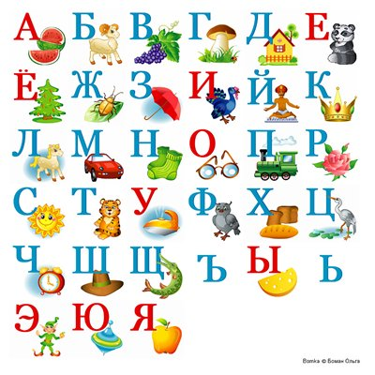
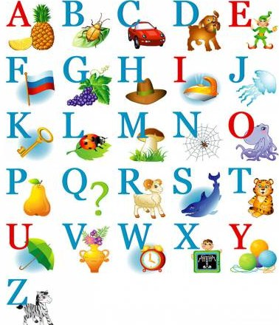
Знаки и знаковые системы
Люди используют отдельные знаки и знаковые системы.
Знаковая система определяется множеством всех входящих в неё знаков (алфавитом) и правилами оперирования этими знаками.

Slide 8
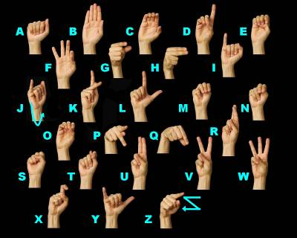
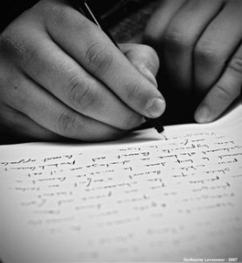
Язык как знаковая система
Общение между людьми может проходить в устной или письменной форме с использованием соответствующих звуковых или зрительных знаков.

Slide 9
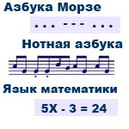
ЯЗЫК
Естественный
язык, используемый для общения людей.
Формальный
язык, в котором одинаковые сочетания знаков всегда имеют одинаковый смысл.
Пример: русский, татарский, английский и т.д.
Пример: ноты в музыке, химические формулы в химии, уравнения в математике и т.д.

Slide 10
Игра по группам «Разговор через стекло»
Задание 1: Можно использовать только жесты
Зовешь приятеля покататься на велосипедах.
Хочешь узнать который сейчас час.
Задание 2: Можно использовать символы, пиктограммы и жесты:
Сообщаешь другу о том, что завтра контрольная работа по информатике.
Ты очень голоден и просишь товарища принести ему поесть.

Slide 11
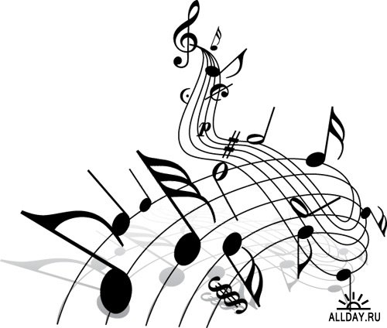
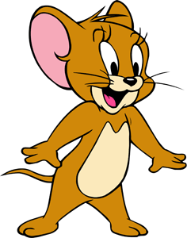
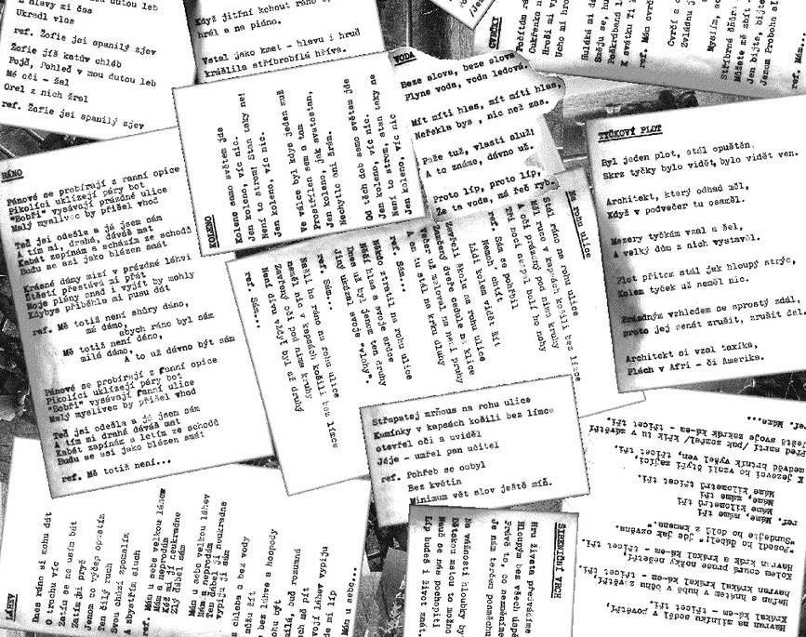
Музыкальная пауза
Передает ли музыка информацию?

Slide 12
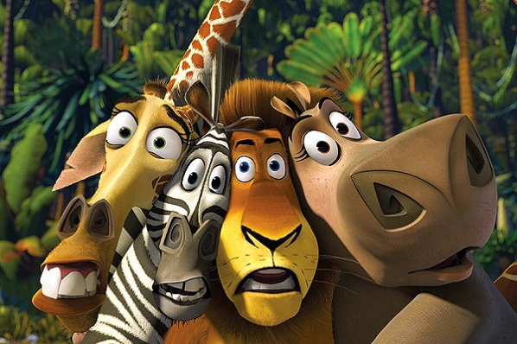
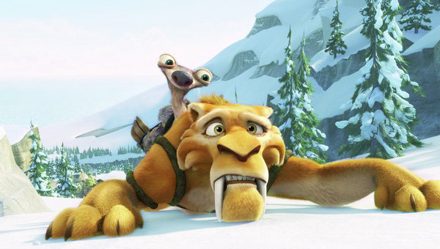
Можно ли угадать название мультфильма?
По звучанию мелодии.
По картинке или тексту.
По нотам и др.

Slide 13
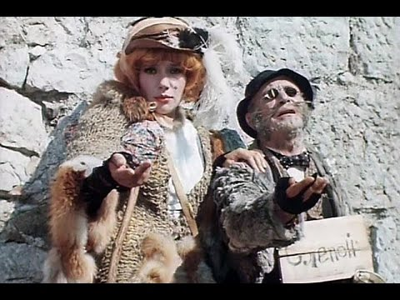
«Песня лисы Алисы и кота Базилио»
Приключения Буратино

Slide 14
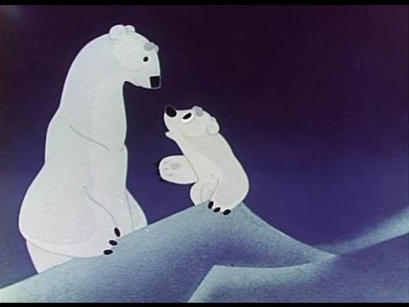
?
«Колыбельная медведицы»

Slide 15
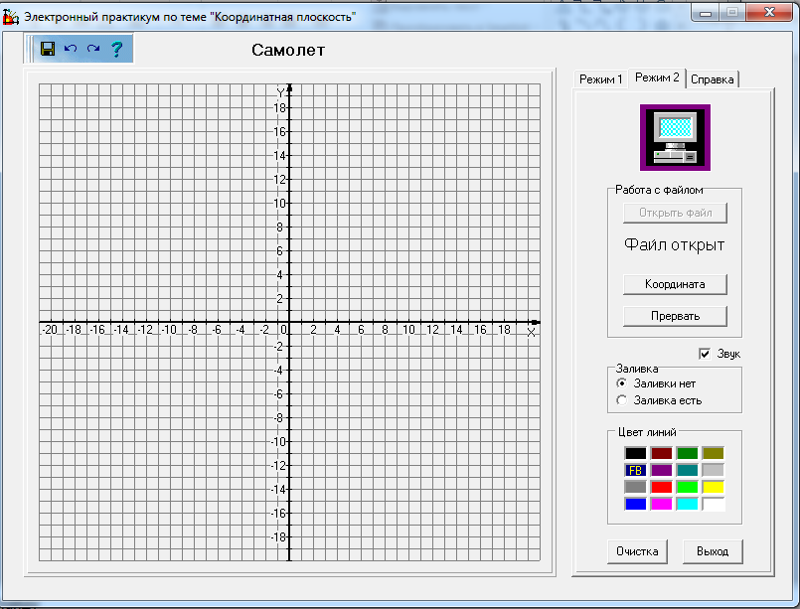
Практическая работа
в программе «Координатная плоскость»

Slide 17
На сегодняшнем уроке
Я научился…
Было трудно…

Slide 18
Домашнее задание
§ 1.4., ответить на вопросы и задания устно,
РТ: № 24-26, 29.

